Slide 1
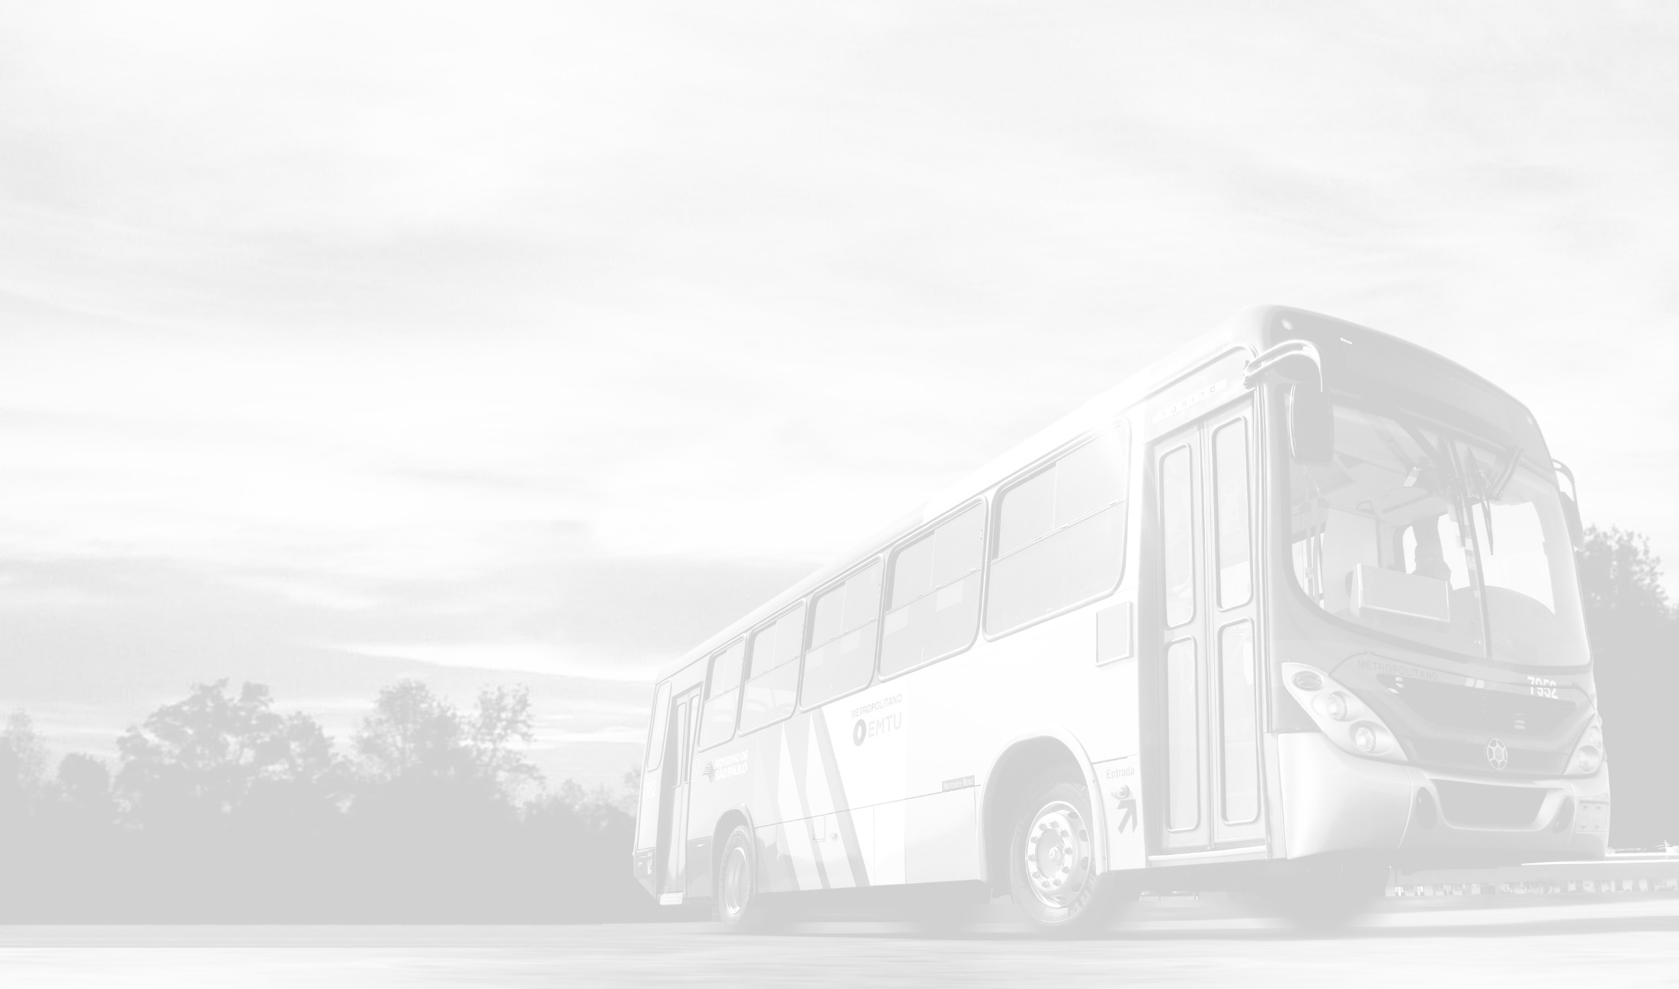


PASSE 2018 – NOVIDADES
REQUISIÇÃO 100% DIGITAL

Slide 2
PASSE 2018 - REQUISIÇÃO 100% DIGITAL
Cronograma
03/01/18- Abertura do Portal –Escola para Cadastramento e Atualização/Correção/Inclusão dos Dados dos Estudantes e Professores.
08/01/2018 – Inicio do Preenchimento On line de Requisições e Revalidações
01/02/2018 – Inicio da recarga para o Meia Tarifa e utilização do Passe Livre. Janeiro não tem cota (Res STM 10 e Res 06)
Julho e Dezembro /2018 – Direito a meia cota do Passe livre e 30 viagens/linha do Meia Tarifa
31/10/2018 – Ultimo dia do Preenchimento On Line das Reqs e Revs.
30/11/2018 – Ultimo dia para solicitar o ressarcimento (devolução do valor) e de envio pelo site de documentação pendente.

Slide 3
PASSE 2018 : REQUISIÇÃO 100% DIGITAL
Conceitos
Lembrando que......
REQUISIÇÃO : SOLICITAÇÃO PARA QUEM AINDA NÃO POSSUI O CARTÃO BOM ESCOLAR
REVALIDAÇÃO: SOLICITAÇÃO PARA QUEM JÁ POSSUI O CARTÃO BOM ESCOLAR: JÁ É ON LINE

Slide 4
PASSE 2018 : REQUISIÇÃO 100% DIGITAL
O que vai mudar para a Escola????
A Escola não precisa mais enviar formulários de Requisição para a EMTU/SP.
Consequentemente, não há mais a necessidade de imprimir capas de lotes para envio de lotes à EMTU/SP
Não há mais postagens ou a necessidade de contratação de portadores, ou mesmo deslocamento de funcionários para entregar os lotes na EMTU/SP

Slide 5
PASSE 2018 : REQUISIÇÃO 100% DIGITAL
Instituição de Ensino: Como proceder?
A Instituição de Ensino: Como proceder?
precisar exclui-lo do Portal para corrigir os dados dele: curso, nome, RG.
  IMPORTANTE- verificar com o estudante o tipo de enquadramento (passe livre ou meia tarifa), antes de efetuar o cadastramento ,
  Registrar a real data de conclusão do curso evitando retrabalho a cada semestre, sobrecarregando o site com importações de dados desnecessárias.
  Excluir os estudantes que não mais estão frequentando o curso, imediatamente após a constatação.
Informar ao estudante sobre sua responsabilidade de enviar toda documentação pelo site, como também de acompanhar a situação de sua requisição.

Slide 6
PASSE 2018: REQUISIÇÃO 100% DIGITAL
Instituição de Ensino: Orientações ao Estudante?
Todas as orientações serão disponibilizadas, no Portal da Escola e no site para a os estudantes;
Resumidamente : o estudante, acessa o site da EMTU para requisitar seu primeiro cartão, já efetua todo o envio da documentação pelo site: _ somente após o envio , seu boleto é gerado para pagamento.
Portanto a conferência da documentação para enviar pelo site é de responsabilidade do estudante ou de seu responsável, não mais da sua a escola esta conferencia;
Todas as pendências documentais terão que ser resolvidas pelo site entre a EMTU/SP e o estudante.
Todas as pendências de cadastros no Portal continuarão sendo da responsabilidade da Instituição de Ensino.

Slide 7
PASSE 2018: REQUISIÇÃO 100% DIGITAL
Quais as vantagens da Requisição 100% Digital? ???
I. Para as escolas:
Economia de espaço físico.
Economia de papel.
Ajuda o meio ambiente.
Economia de recursos humanos e financeiros.
Agilidade no processo .
Redução de prazos pois não há necessidade de acumular as requisições para entregar à EMTU/SP.
Responsabilidade Social
Evita extravio de documentação
Armazenamento em um sistema / banco de dados
II. Para o estudante:
Agilidade no processo, pois não precisa aguardar o envio pelos Correios
Evita extravio
Maior agilidade para encaminhar a documentação pendente, pois não depende de imprimir e nem envios por e-mails que podem aumentar o prazo para a emissão.

Slide 8

PASSE 2018 : como posso entrar em contato com a EMTU/SP,duvidas ?
REQUISIÇÃO 100% DIGITAL
As escolas tem telefone exclusivo para atendimento:
4341-1342 (novo numero) e
4341-1343
Chat : ao adentrar o Portal Parceiros :Segunda a Sexta das 9:00 as 16:00
E-mails: passeescolar@emtu.sp.gov.br e passelivre@emtu.sp.gov.br .
É imprescindível que os responsáveis pelo cadastramento nas escolas centralizassem as duvidas ou pendencias dos estudantes para administrarem a gestão junto à EMTU

Slide 9
PASSE 2018
Muito Obrigado!!!!
Departamento de Arrecadação
Equipe do Setor de Passe Escolar
Tels.: 4341-1343 e 4341-1342
Emails: passeescolar@emtu.sp.gov.br e passelivre@emtu.sp.gov.br

Slide 10
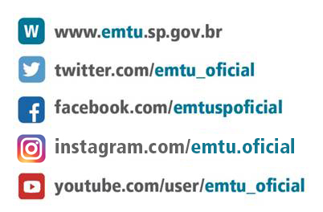
CANAIS DE COMUNICAÇÃO EMTU/SP
0800 724 05 55
stm.sp.gov.br | saopaulo.sp.gov.br

